Slide 1

動態問卷系統
系統介紹
https://github.com/CapoRay0/QuestionnaireSystem

Slide 2


前台
入口頁
後台
Login
GList
選擇進入前台 / 後台
登入頁
列表頁
Default
CreateSystemInfo
管理者登入、驗證碼
新增帳號頁
檢視問卷、搜尋功能
ForgotPWD
忘記密碼頁
新增問卷管理帳號
SList
Form
列表頁
重新設定密碼
填寫問卷頁
管理問卷、搜尋功能
Common
動態新增問卷
常用問題管理
Detail
問卷管理頁
新增、編輯常用問題
Confirm
新增、編輯問卷
Detail
確認頁
Gstastic
Detail
Detail
問題管理頁
確認填寫資料
觀看統計
檢視使用者頁
增刪修查問題
圓餅圖、文字顯示
觀看問卷填寫內容

Slide 3
ERD
資料庫名稱：QuestionnaireSystem
問卷 Questionnaire
PK,ID | 問卷流水號 | QuesID | int
 | 問卷辨識碼 | QuesGuid | Guid
 | 名稱(標題) | Caption | nvarchar(100)
 | 描述內容 | Description | nvarchar(1000)
 | 開始時間 | StartDate | date
 | 結束時間 | EndDate | date
 | 建立時間 | CreateDate | date(getdate)
 | 啟用與否 | State | int
 | 問題數 | Count | int
回答 Reply
PK,ID | 回答流水號 | ReplyID | int
 | 答題辨識碼 | UserGuid | Guid
 | 問題辨識碼 | ProbGuid | Guid
N | 填寫內容 | AnswerText | nvarchar(1000)
管理者帳號 SystemInfo
PK | 管理者辨識碼 | SystemGuid | Guid
 | 姓名 | Name | nvarchar(50)
 | 手機 | Phone | varchar(20)
 | Email | Email | nvarchar(50)
 | 帳號 | Account | varchar(50)
 | 密碼 | Password | varchar(50)
統計 Static
PK,ID | 統計流水號 | StaticID | int
 | 問卷辨識碼 | QuesGuid | Guid
 | 問題辨識碼 | ProbGuid | Guid
N | 填寫內容選項 | OptionText | nvarchar(1000)
 | 得票數 | Count | int
答題人資料 ReplyInfo
PK | 答題辨識碼 | UserGuid | Guid
 | 問卷辨識碼 | QuesGuid | Guid
 | 姓名 | Name | nvarchar(50)
 | 手機 | Phone | varchar(20)
 | Email | Email | nvarchar(50)
 | 年齡 | Age | int
 | 填寫日期 | CreateDate | date(getdate)
問題 Problem
PK | 問題辨識碼 | ProbGuid | Guid
 | 問卷辨識碼 | QuesGuid | Guid
 | 問題編號 | Count | int
 | 問題 | Text | nvarchar(1000)
 | 選項種類 | SelectionType | int
 | 選項是否必填 | IsMust | bit(Boolean)
N | 選項(回答) | Selection | nvarchar(1000)
常用問題(種類) Common
PK,ID | 常用問題流水號 | CommID | int
 | 問題編號 | Count | int
 | 種類名稱 | Name | nvarchar(50)
 | 問題 | Text | nvarchar(1000)
 | 選項種類 | SelectionType | int
 | 選項是否必填 | IsMust | bit(Boolean)
N | 選項(回答) | Selection | nvarchar(1000)

Slide 4
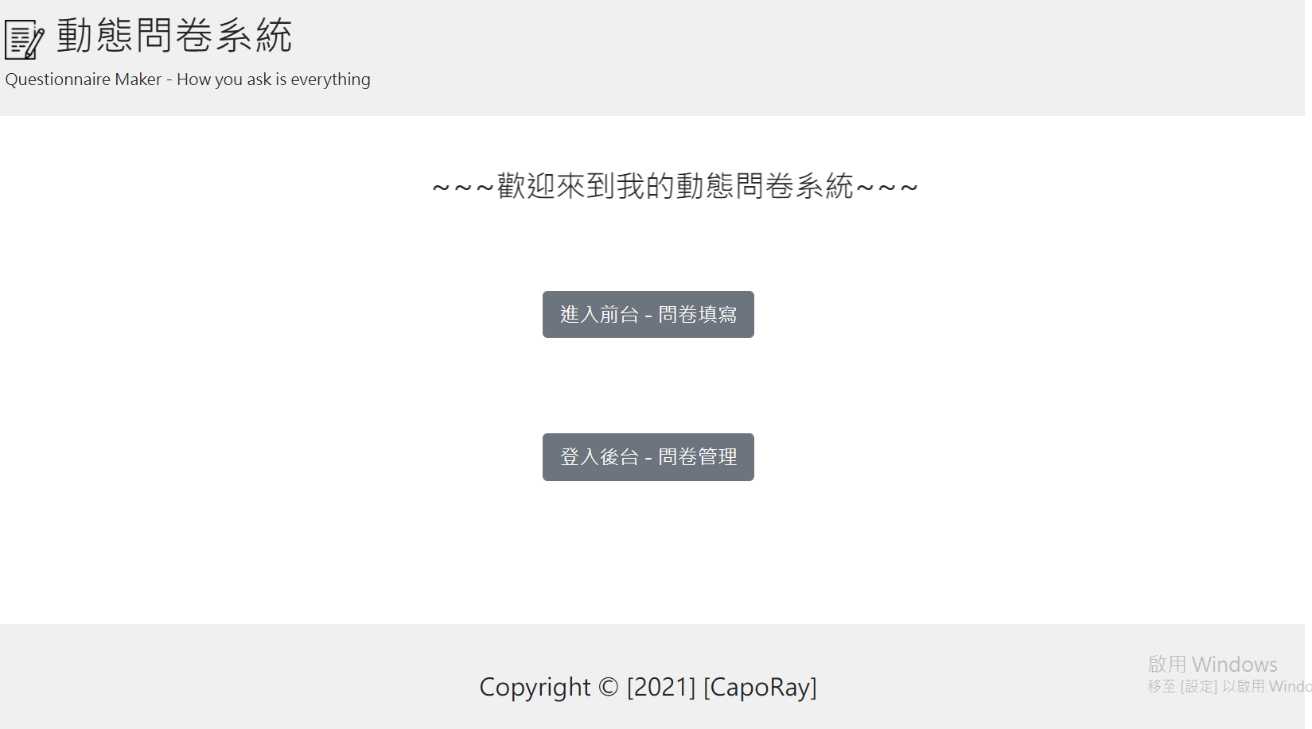
進入頁
區分前台與後台
進入問卷填寫
進入後台管理

Slide 5
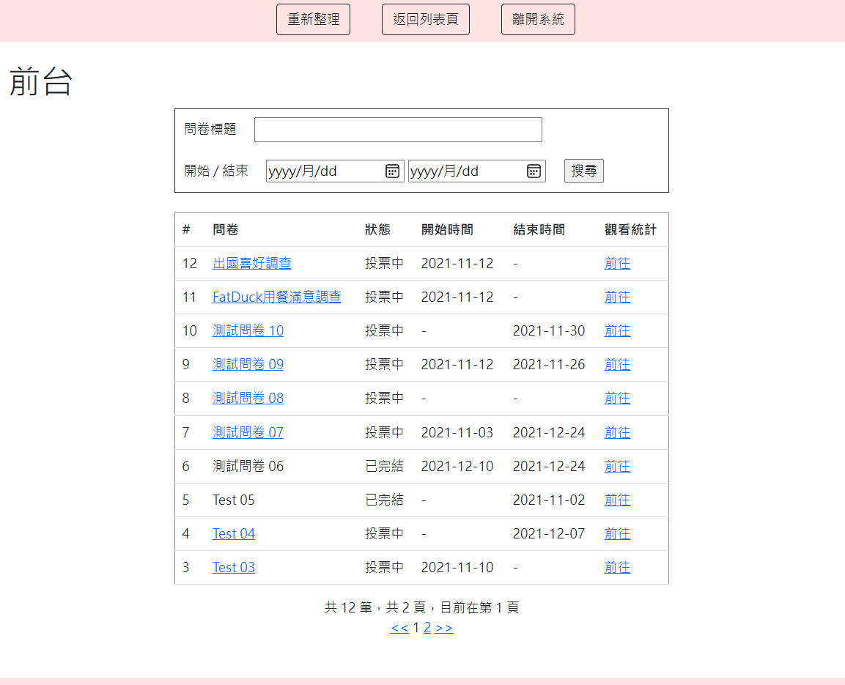
前台列表頁
日期、問卷關鍵字模糊搜尋
更新顯示於下方GridView
點擊進入填寫
前往觀看統計
列表換頁功能

Slide 6
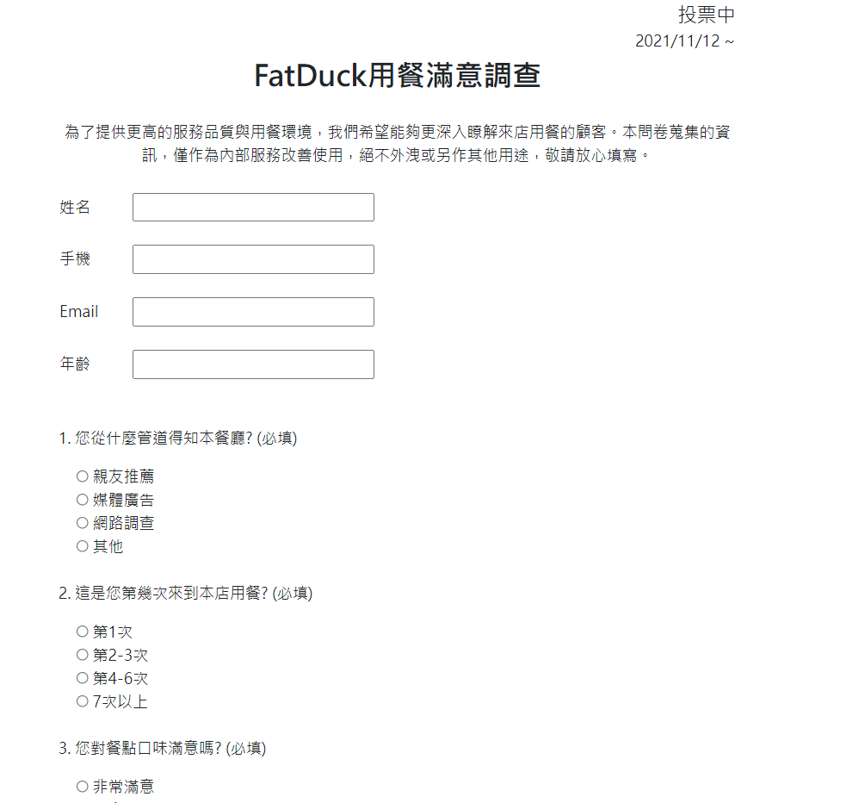
前台填寫頁
姓名、手機、Email、年齡
為固定問題
前台Ajax動態新增問題
並透過Request.Form
讓表單送出資料後
從控制項接收參數

Slide 7
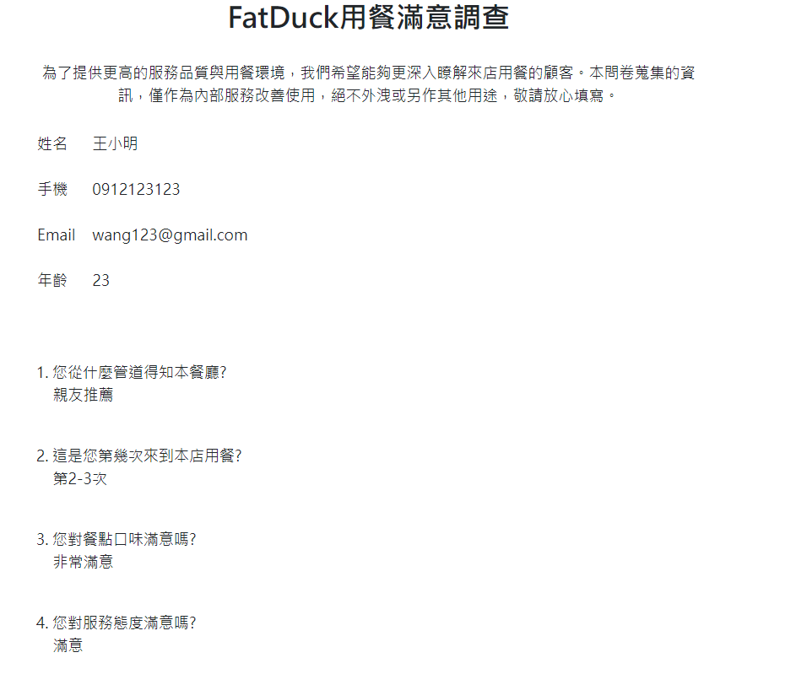
前台確認頁
確認填寫內容是否無誤
若需更改則其返回時
將 Session值回填
送出的同時
會將統計資料表中的
回答計數 +1
來做統計

Slide 8
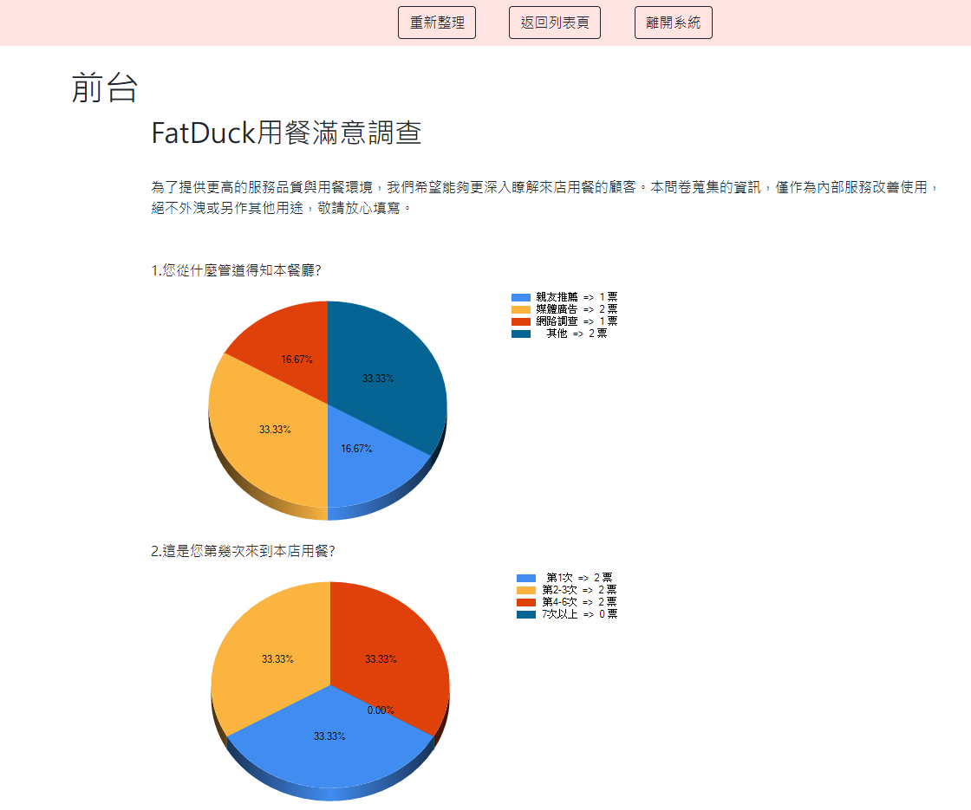
前台統計頁
使用ASP.NET Chart Control
印出統計圓餅圖
並顯示百分比

Slide 9
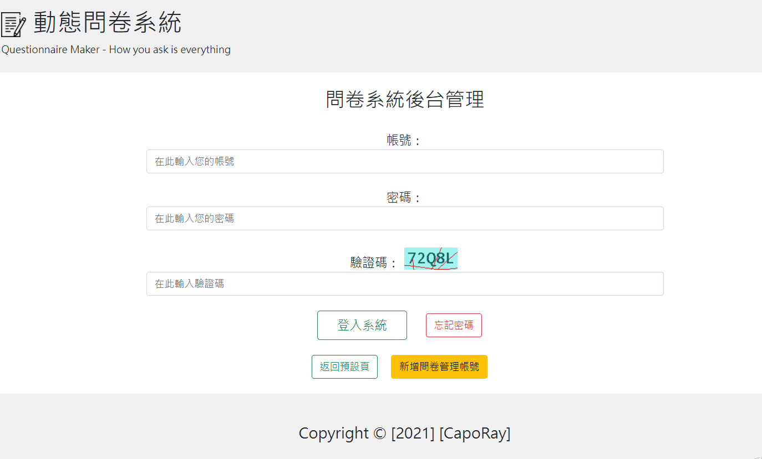
後台登入頁
輸入帳號密碼
透過GDI+
做驗證碼檢查
忘記密碼
新增帳號

Slide 10
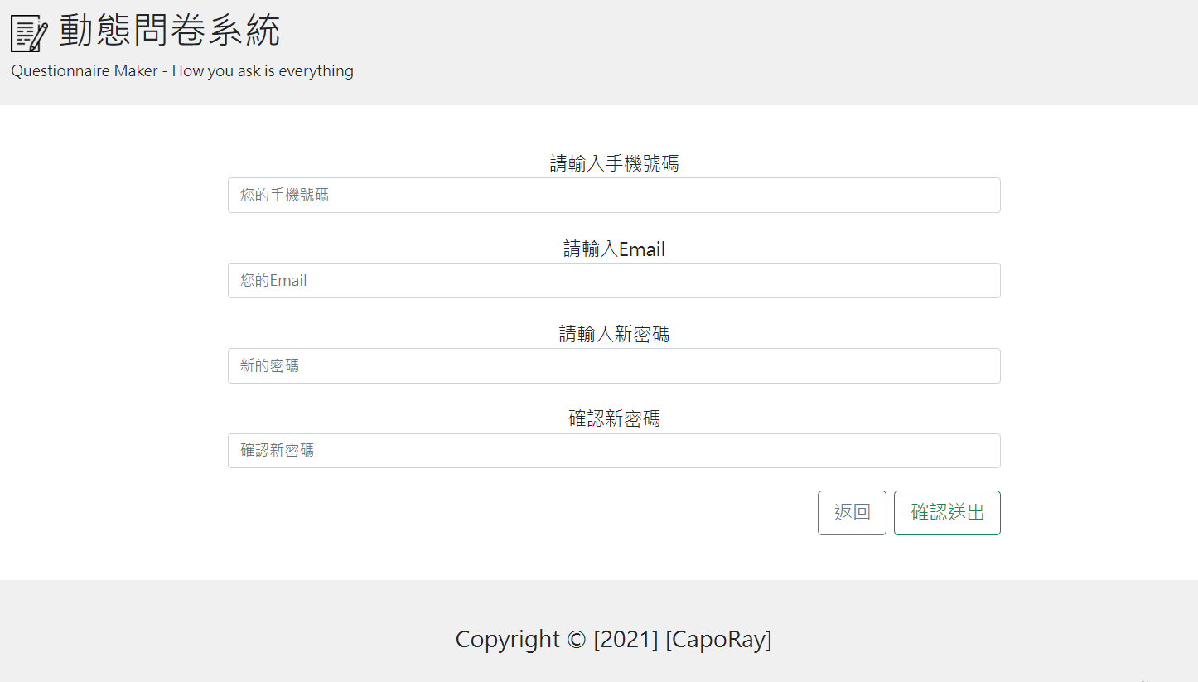
忘記密碼頁
輸入手機號碼及Email 進行密碼更新
確認新密碼是否一致

Slide 11
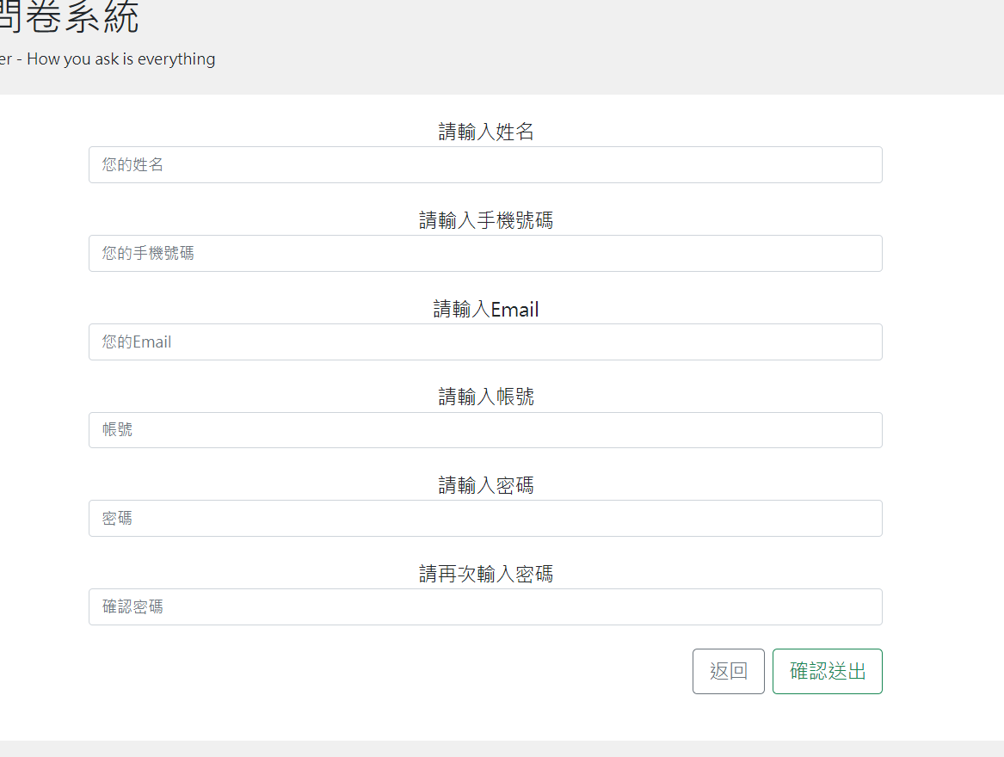
新增帳號頁
輸入基本資料
以新增管理帳號

Slide 12
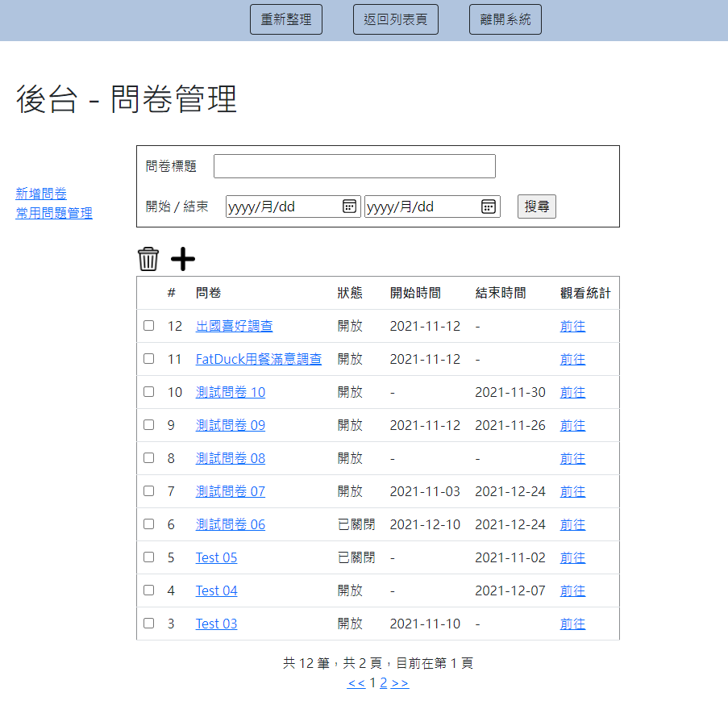
後台列表頁
問卷、日期關鍵字模糊搜尋
更新顯示於下方GridView
刪除已點選的問卷
點擊進入編輯問卷
前往觀看統計
列表換頁功能

Slide 13
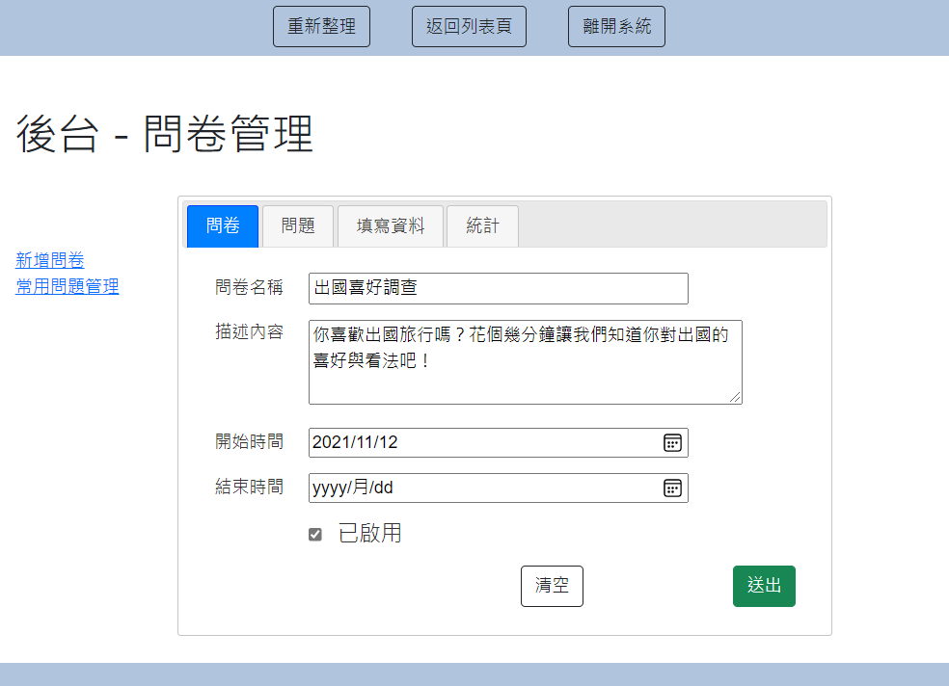
問卷管理頁
依照URL是否有QueryString
來判斷新增或編輯
編輯：自動填入資料
開始時間預設為當日
取消重填 / 送出新增(編輯)

Slide 14
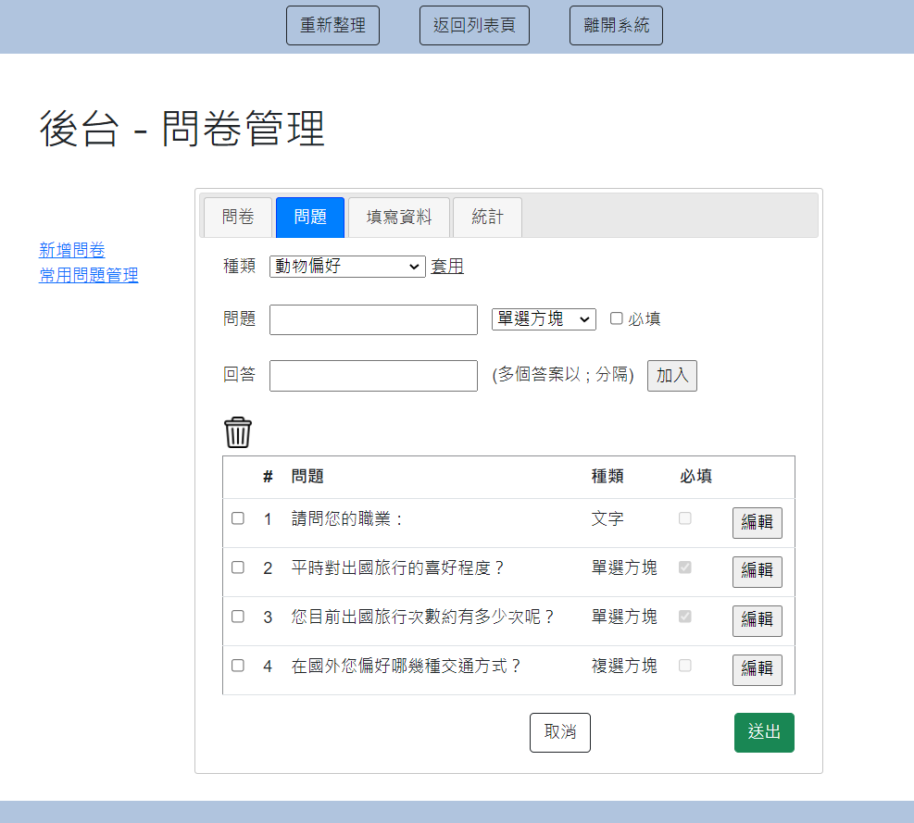
問題管理頁
點擊加入將問題寫入 存於Session的DataTable
刪除及編輯問題功能
送出後才寫進資料庫

Slide 15
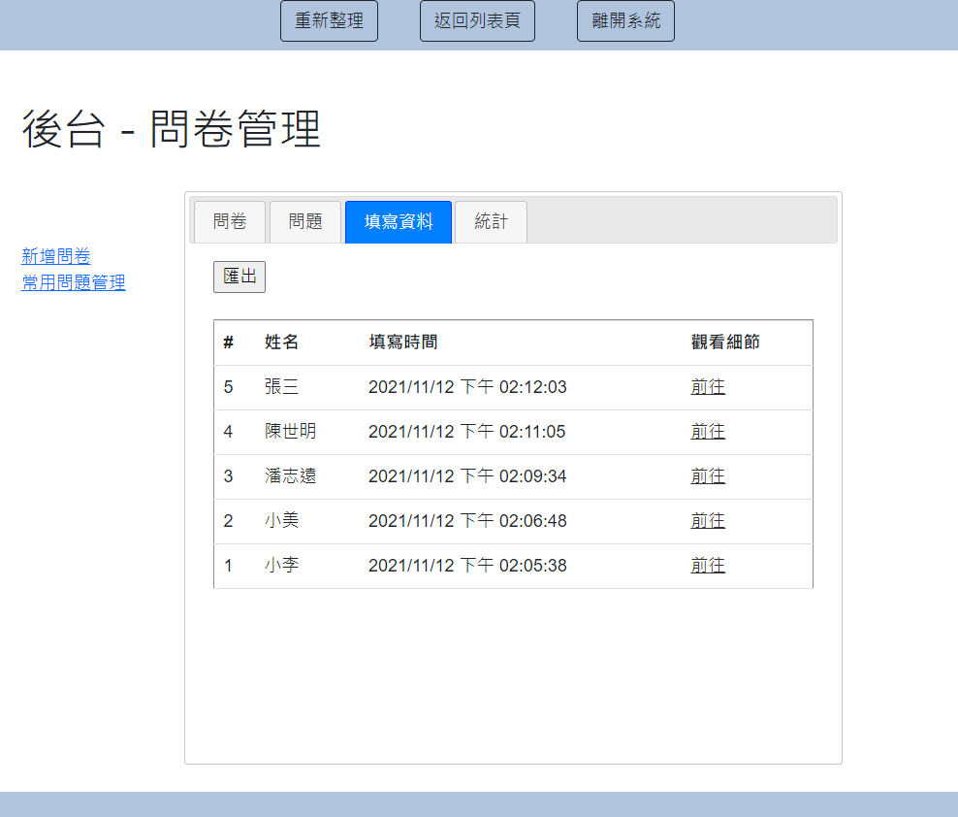
填寫資料頁
將使用者作答輸出為CSV檔
顯示每位此問卷的作答者
前往可觀看細節

Slide 16
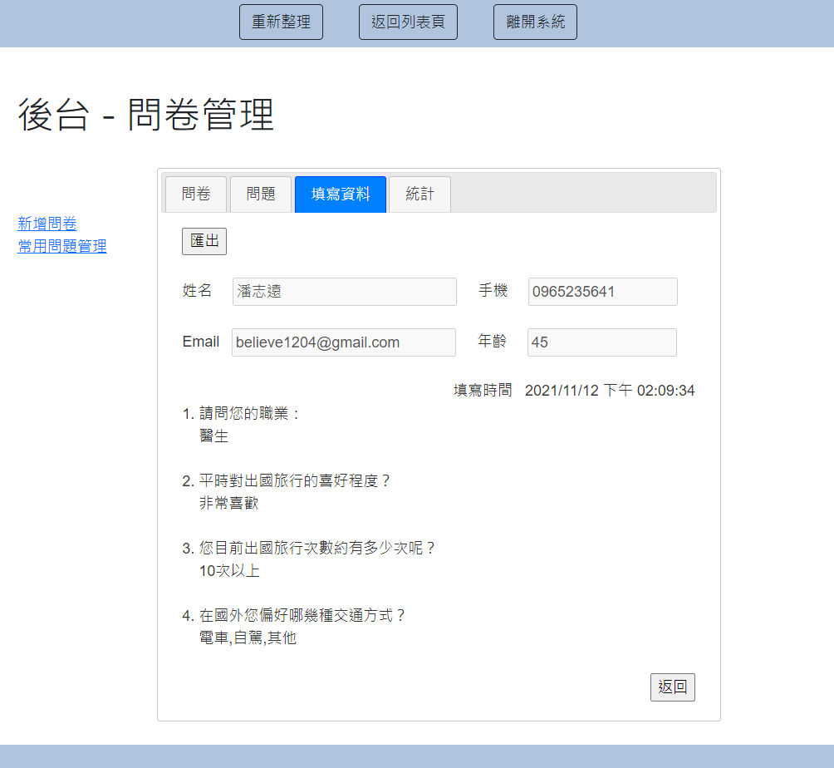
填寫資料頁2
顯示每位使用者個人資訊
顯示作答內容

Slide 17
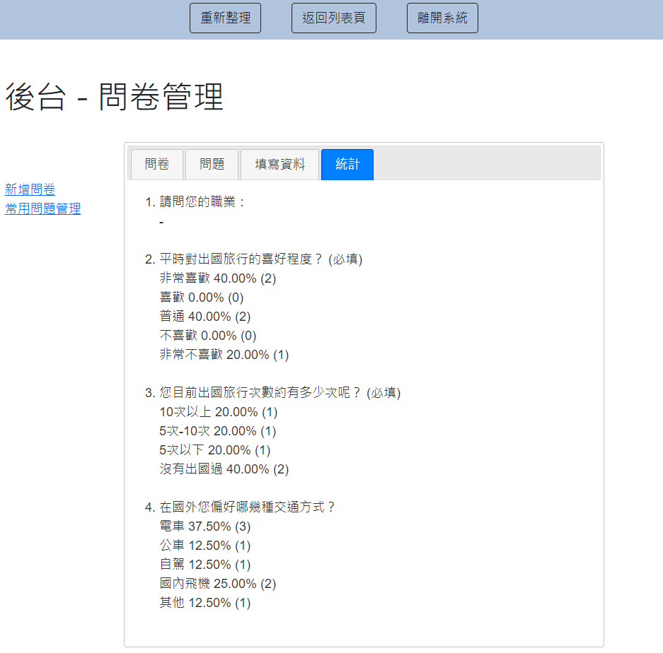
統計頁
不輸出文字方塊回答
顯示統計

Slide 18
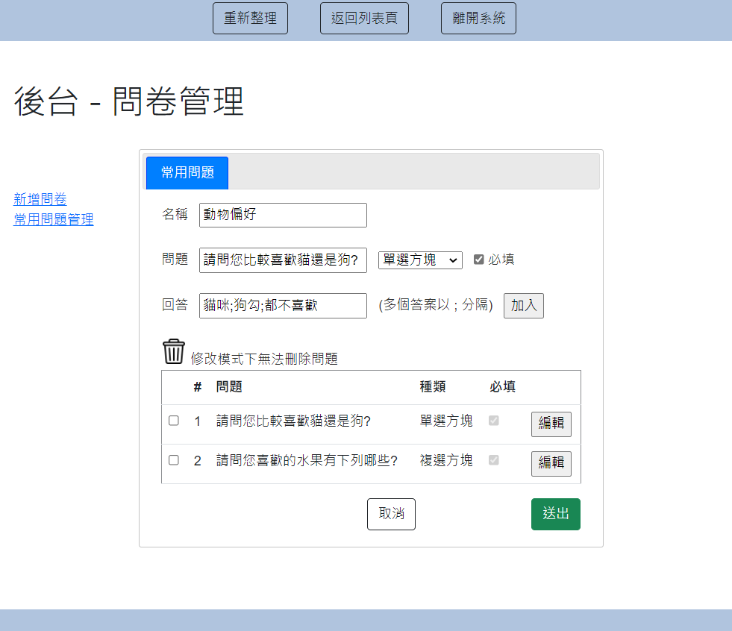
常用問題頁
編輯常用問題
顯示所有常用問題
可進行編輯與刪除

Slide 19
謝謝觀看

